Slide 1
Aardrijkskunde
De Nederlanders en hun vakantiebestemmingen
Hoofdstuk 3

Slide 2
Terugblik
Het is anders dan bij je thuis
Het is aanvulling vergeleken met thuis ->
Het strand op Salou is een complement vergeleken met thuis.
Dat kan ook met sneeuw, bergen, klimaat. Alles wat een aanvulling is.
Complementariteit kijk je naar: landschap, cultuur, klimaat. Dat zijn aantrekkingsfactoren.

Slide 3
Terugblik
1. Landschap en natuur
2. Klimaat
3. Cultuur: taal, eten, manieren

Slide 4
Terugblik
Een goede vakantiebestemming heeft 4 soorten voorzieningen nodig:
1. Infrastructuur
2. Nutsvoorzieningen (drinkwater, riolering, en waterzuivering)
3. Verblijfsaccommodatie
4. Voorzieningen voor vermaak

Slide 5
5 kenmerken massatoerisme
1. Enorme pieken (hoogseizoen en laagseizoen)
2. Grootschalig (veel van alles: infrastructuur, accommodaties etc.)
3. Verstedelijking (grote oppervlakten zijn verbouwd)
4. Internationale ondernemingen
5. Georganiseerde vakanties (pakketreis, reisorganisaties, chartervlucht)

Slide 6
§7 Vakantiebestemming Nederland
40% Nederlanders viert vakantie in eigen land
In totaal brengen NL’ers 19 mln. Korte en lange vakanties in Nederland door.
10 miljoen vakanties van buitenlanders in NL
6 tot 7 % van alle werkgelegenheid een gevolg van toerisme en recreatie
35 miljard euro wordt er per jaar uitgegeven aan toerisme

Slide 7
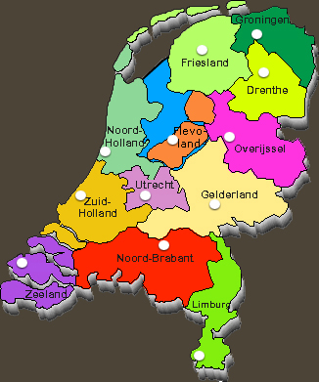
§7 toerisme en economie
Vakantiegebieden:

Slide 8
§7 toerisme en economie
Vakantiegebieden:
Vier grote steden

Slide 9
§7 toerisme en economie
Vakantiegebieden:
Vier grote steden
Strand, zee en meren

Slide 10
§7 toerisme en economie
Vakantiegebieden:
Vier grote steden
Strand, zee en meren
Bos, hei en andere natuurgebieden
Overig NL

Slide 11
§7 Vakantiebestemming Nederland
miljoenen dagtochten naar attractieparken

Slide 12
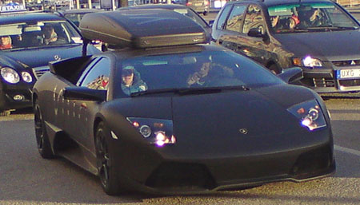
§7 Vakantiebestemming Nederland
miljoenen dagtochten naar attractieparken
geld uitgeven aan recreatiegoederen zoals tenten, wandelschoenen, koffers

Slide 13
§7 Vakantiebestemming Nederland
miljoenen dagtochten naar attractieparken
geld uitgeven aan recreatiegoederen zoals tenten, wandelschoenen, koffers
Verdiend aan buitenlanders die naar het buitenland gaan.

Slide 14
Massatoerisme
Is er in Nederland massatoerisme?
Wat is het verschil tussen de kusten in Spanje en Nederland?

Slide 15
Massatoerisme
Is er in Nederland massatoerisme?
Ja, op een zonnige dag staan er files naar het strand
Wat is het verschil tussen de kusten in Spanje en Nederland?

Slide 16
Massatoerisme
Is er in Nederland massatoerisme?
Ja, op een zonnige dag staan er files naar het strand
Wat is het verschil tussen de kusten in Spanje en Nederland?
Vooral dagrecreanten op het strand. In Spanje toeristen.
Massatoerisme in NL is te vergelijken met de Alpen

Slide 17
ECOTOERISME
Massatoerisme in NL is te vergelijken met de Alpen. JE moet rekening houden met de Natuurlijke draagkracht -> Zorgen dat het aantal toeristen geen problemen veroorzaken voor landschap, natuur en milieu.

Slide 18
ECOTOERISME
Massatoerisme in NL is te vergelijken met de Alpen. JE moet rekening houden met de Natuurlijke draagkracht -> Zorgen dat het aantal toeristen geen problemen veroorzaken voor landschap, natuur en milieu. Dat kan door middel van ecotoerisme: http://www.youtube.com/watch?v=t1NEgQxCKsU

Slide 19
De dikke van Dale
ecotoerisme het ecotoerisme zelfst.naamw.Uitspraak: ['ekoturɪsmə] milieuvriendelijk toerisme ... Gevonden op http://www.woorden.org/woord/ecotoerisme
Ecotoerisme (ook wel duurzaam toerisme genoemd) Kleinschalig toerisme zodat ook volgende generatie op deze plek kunnen genieten, men maakt niets kapot en zorgt ervoor dat milieu, natuur en landschap niet aangetast worden. Ook de plaatselijke, autochtone bevolking profiteert er van, dus niet alleen de rijke elite. Gevonden op http://www.collegenet.nl/index_mainframe.php?mainframe=http%3A%2F%2Fwww.col
ecotoerisme Toerisme sector gericht op het verzorgen van verantwoorde reizen naar natuurgebieden, het behoud van het milieu en het steunen van het welzijn van de lokale bevolking. Categorie: Abstracte Begrippen > toerisme. Gevonden op http://www.encyclo.nl/lokaal/10491

Slide 20
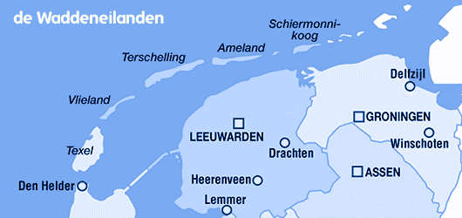
De wadden
Opvallend
Je kan van eiland naar eiland lopen bij Eb
http://www.youtube.com/watch?v=tzdxsaaz9Z4

Slide 21
De Wadden als vakantiebestemming
Gevolgen
Maatregelen

Slide 22
De Wadden als vakantiebestemming
Gevolgen
Maatregelen
1. Aantasting natuur
Sinds 1980 geen uitbreiding verblijfsaccommodatie

Slide 23
De Wadden als vakantiebestemming
Gevolgen
Maatregelen
1. Aantasting natuur
2. Rustverstoring vogels en dieren
Sinds 1980 geen uitbreiding verblijfsaccommodatie
Bescherming natuurgebieden

Slide 24
De Wadden als vakantiebestemming
Gevolgen
Maatregelen
1. Aantasting natuur
2. Rustverstoring vogels en dieren
3. Watergebrek. In de zomer wordt er teveel drinkwater uit de duinen gepompt.
Sinds 1980 geen uitbreiding verblijfsaccommodatie
Bescherming natuurgebieden
Aanleg waterleidingen vanaf het vasteland

Slide 25
Begrippen
Recreatiedruk: veel toeristen in een gebied
Nationale parken: Grote gebieden waar toeristen op bezoek kunnen komen.
Recreatieve zonering: Drukke gebieden beschermen rustige gebieden.
Vakantiepiek voorkomen door vakantiespreiding

Slide 26
§8 globalisering in het toerisme
Hoe verder weg je gaat, hoe meer je mee telt.
Steeds meer mensen kunnen het betalen
Vliegverkeer is uitgebreid
Goed ontwikkelde toerismeindustrie

Slide 27
Verre bestemmingen
Ontwikkelde landen
Ontwikkelingslanden
VS, Canada, Australië
Toerisme is bijzaak
Afrika, Azië en Zuid-Amerika
Toerisme zorgt voor veel meer inkomsten dan in rijke landen
Veel werk in vluchtsector: schoenenpoetsers, souvenirs.
Internationale hotels, dus inkomsten verdwijnen weer.

Slide 28
Thailand
http://www.youtube.com/watch?v=tKn4aSa7YeE
Wat heb je nog meer voor toerisme in Thailand?

Slide 29
Thailand
Weinig controle op regels en wetten.
Er wordt misbruik gemaakt van rijkdom
Veel sekstoerisme door armoede

Slide 30
Culturele draagkracht
Hoeveel toerisme kan een land hebben voordat de eigen cultuur verdrongen wordt.

